Slide 1
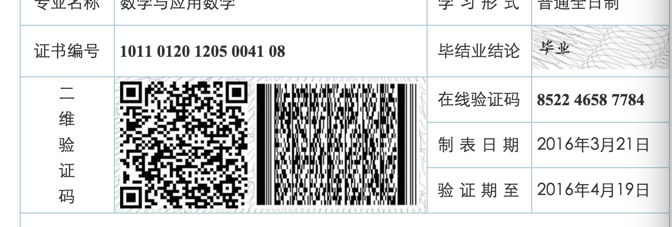
学历证书图例：
候选人资料审核
学信网学历证明
要求：带二维码验证版本，可在学信网登录验证打印

